Slide 1
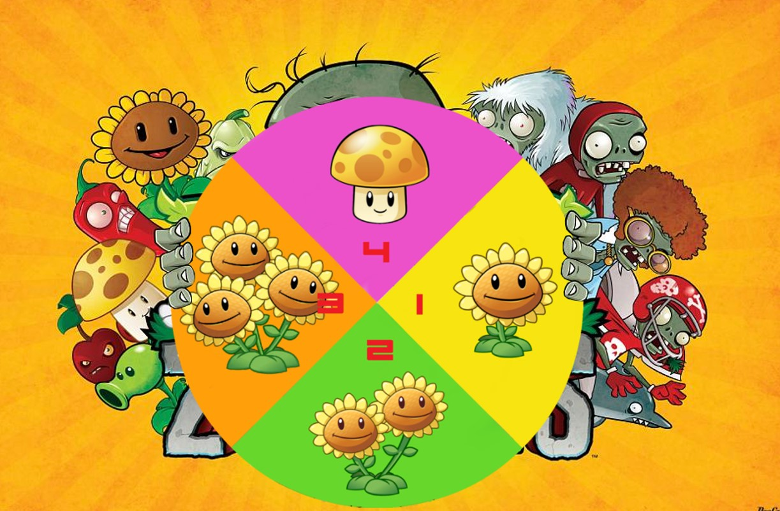

Slide 2
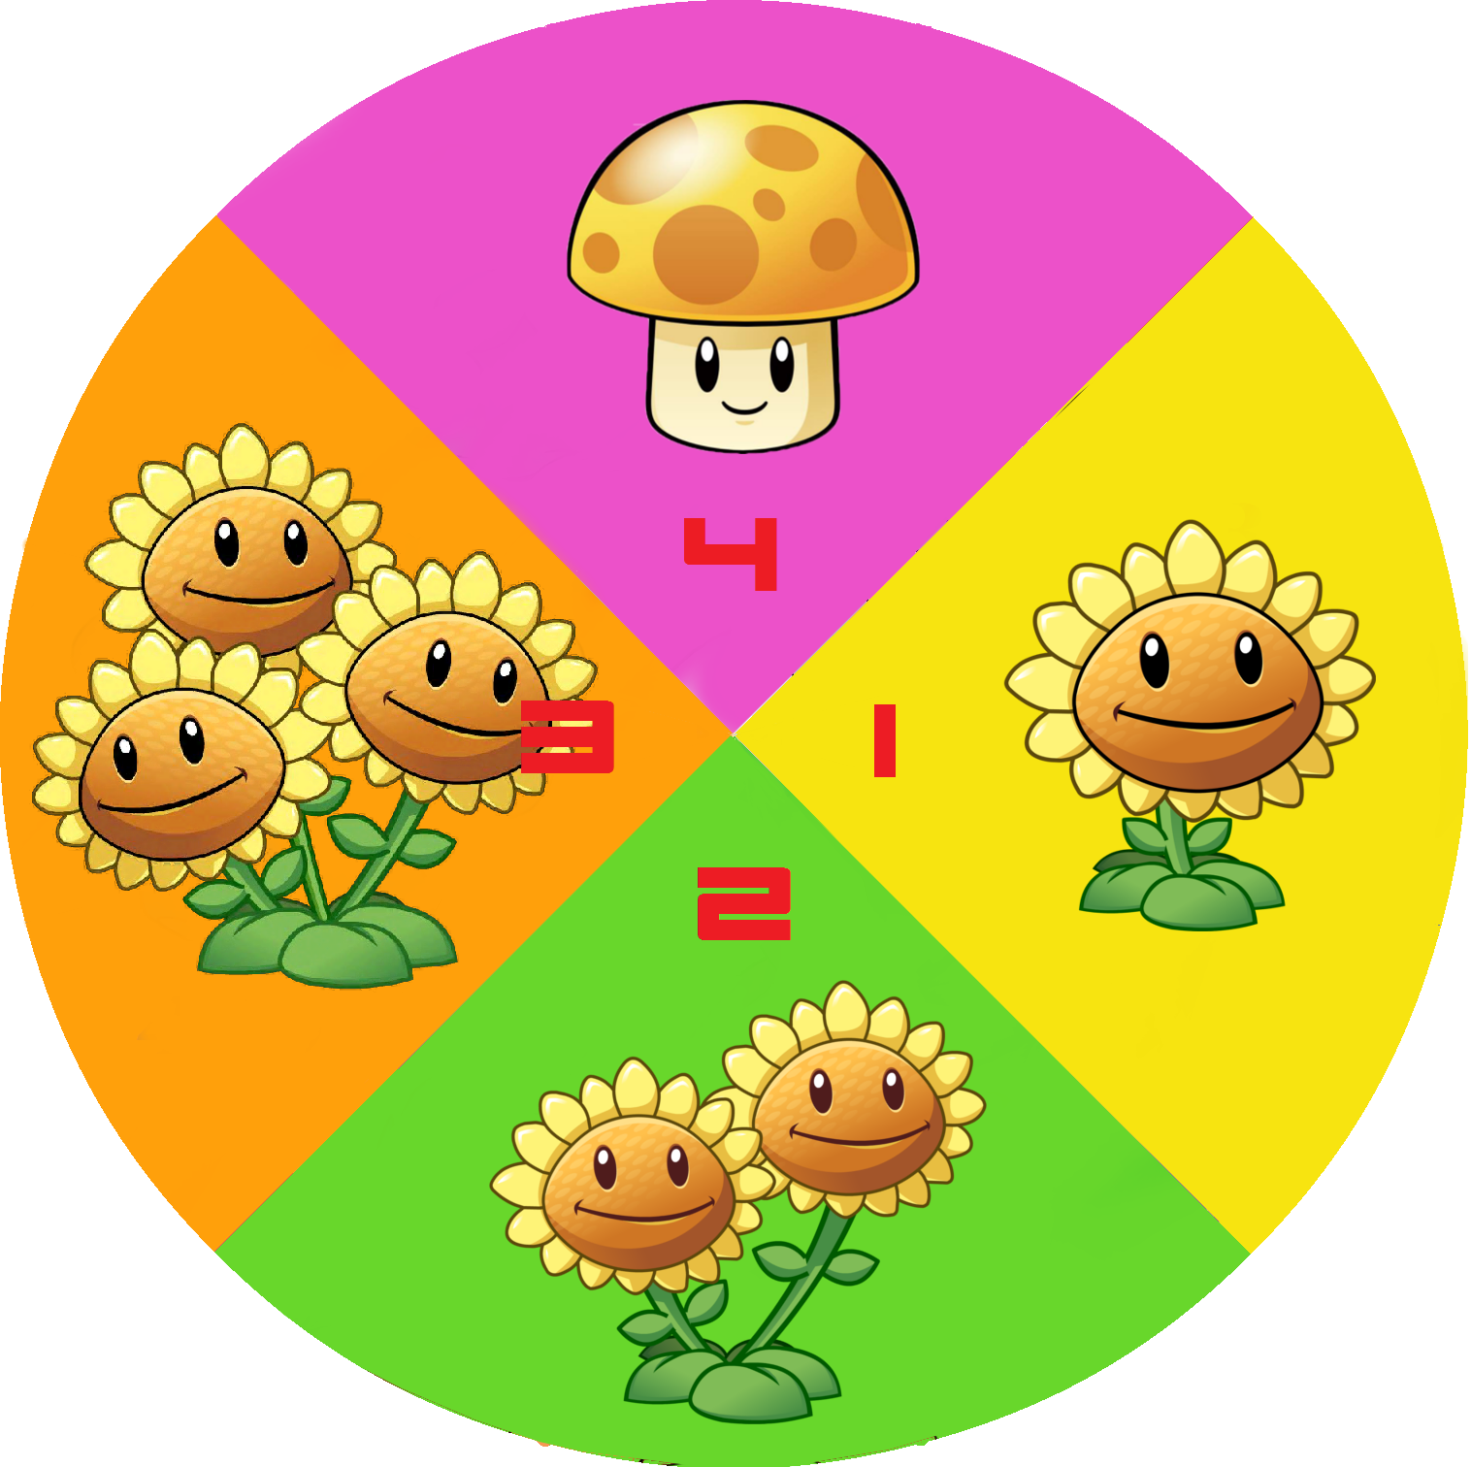
1
6
2
7
3
8
4
9
5
10

Slide 3
LOÀI HOA ĐẶC TRƯNG CỦA MIỀN BẮC VÀO DỊP TẾT?
HOA ĐÀO

Slide 4
BÁNH CHƯNG CÓ HÌNH DẠNG GÌ?
HÌNH VUÔNG

Slide 5
TẾT NGUYÊN ĐÁN LÀ NGÀY, THÁNG MẤY ÂM LỊCH?
NGÀY 1 THÁNG 1, ÂM LỊCH

Slide 6
KỂ TÊN 4 MÙA TRONG NĂM?
Mùa xuân, mùa hạ, mùa thu, mùa đông

